Slide 1
Национальная безопасность
и контроль над вооружениями

Slide 2
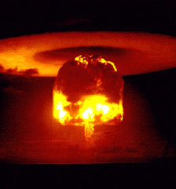
Оружие массового поражения (уничтожения)
- это оружие, предназначенное для нанесения массовых потерь или разрушений на большой площади.

Slide 3
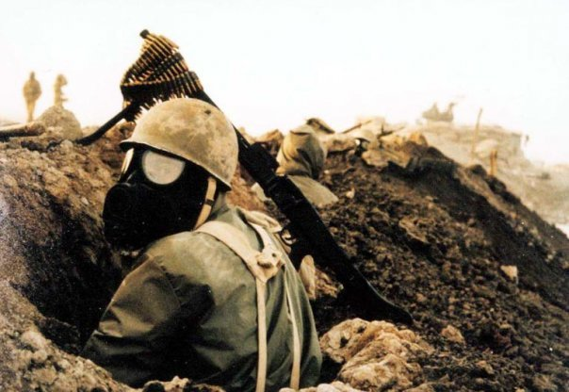
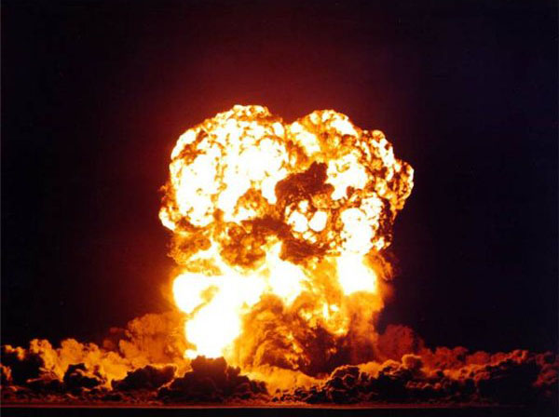
Виды ОМП
химическое оружие
биологическое оружие
ядерное оружие

Slide 4
комплекс мер, призванных прекратить наращивание средств войны, их ограничение, сокращение и ликвидацию.
Разоружение -
Контроль над
вооружениями -
"ограничение численности, типов вооружений или вооруженных сил, их развертывания и размещения, а также использования тех или иных вооружений".

Slide 5
КОНВЕНЦИЯ О ЗАПРЕЩЕНИИ РАЗРАБОТКИ, ПРОИЗВОДСТВА И НАКОПЛЕНИЯ ЗАПАСОВ БАКТЕРИОЛОГИЧЕСКОГО (БИОЛОГИЧЕСКОГО) И ТОКСИННОГО ОРУЖИЯ И ОБ ИХ УНИЧТОЖЕНИИ
Подписана 10 апреля 1972г. (СССР с 1975г.)
Не подписали: Израиль, Египет, Танзания, Сомали, Непал и некоторые другие страны.
148 стран-участниц

Slide 6
Конвенция о запрещении разработки, производства, накопления и применения химического оружия и его уничтожении
Вступила в силу
29 апреля 1997 г.
(Россия с ноября 1997 г.)
Организация по запрещению химического оружия (ОЗХО) - создана для соблюдения положений Конвенции (штаб-квартира в Гааге)

Slide 7
Положения конвенции:
Конвенция вступает в силу после ее ратификации 65 государствами, вне зависимости наличия химического оружия.
оплата международных инспекций производится принимающей стороной.
постановления ОЗХО не обязательны.

Slide 8
Развитие ядерной энергетики
Многосторонние соглашения о ядерном вооружении:
Договор о нераспространении ядерного оружия (ДНЯО) - открыт для подписания в 1968 г.
На 2003 г. - 225 соглашений о гарантиях, 140 стран-участниц.
Договор о всеобъемлющем запрещении ядерных испытаний (ДВЗЯИ)
для повсеместного запрета ядерных испытаний
1996 г.

Slide 9
Ядерные державы
Россия
Великобритания
США
Индия
Франция
Китай
Пакистан
КНДР

Slide 10
Создание безъядерных зон
1995г. - безъядерная зона в
Юго-Восточной Азии
1996г. - безъядерная зона появилась в Африке
Бангкокский Договор вступил в силу в 1996 г. К договору присоединились Бруней, Камбоджа, Индонезия, Лаос, Мьянма (Бирма), Малайзия, Филиппины, Сингапур, Таиланд и Вьетнам.
(Договор Пелиндаба - 54 государства Африки).

Slide 11
Концепция Национальной Безопасности РФ до 2020 года
Стратегическое сдерживание предполагает разработку и системную реализацию комплекса взаимосвязанных мер, направленных на упреждение или снижение угрозы деструктивных действий со стороны государства - агрессора (коалиции государств)
1992г. – создана Рабочая группа по ядерной безопасности «Группы семи»
Апрель 1996 г. - встреча в Москве стран «группы семи» и России, посвященная проблемам обеспечения ядерной безопасности

Slide 12
договор о сокращении и ограничении стратегических наступательных вооружений
СНВ - 1
СНВ - 2
СНВ - 3
27. 09. 1997 г.
Контроль и взаимная ответственность по ликвидации + сокращались исходные материалы.
31. 07. 1991 г.
Снижение наращивания вооружений
Сокращение и ликвидация носителей.

Slide 13
Договор об ограничении систем противоракетной обороны (ПРО)
Подписан 26 мая 1972 года США и СССР.
Договор зафиксировал обязательство сторон отказаться от создания, испытания и развертывания систем или компонентов ПРО.
13 июня 2002 года США вышли из участия в данном договоре.

Slide 14
ДОГОВОР ПО РСМД (о ликвидации ракет средней и меньшей дальности)
Вашингтонский договор - 7 декабря 1987 г.
Февраль 2007г. - Россия готова восстановить производство баллистических ракет в ответ на сообщения о том, что Польша и Чехия намерены принять предложение США о размещении элементов ПРО на их территории.

Slide 15
Саммит ОБСЕ в Стамбуле (1999)
На саммите ОБСЕ Западу так и не удалось добиться от Москвы никаких принципиальных уступок по чеченской проблеме.
Была подписана Европейская Хартия по безопасности и ДОВСЕ.

Slide 16
Соглашения по безопасности
Конвенция о запрете противопехотных мин
Договор по "Открытому небу"
26 апреля 2007 российский президент Владимир Путин в своём обращении к Федеральному собранию заявил о возможном объявлении моратория на исполнение Россией условий договора в связи с американскими планами по размещению объектов ПРО в Чехии и Польше.

Slide 17
Ситуация на региональном уровне
Шанхайская конвенция о борьбе с терроризмом, сепаратизмом и экстремизмом (2001)
Создание Региональной антитеррористической структуры
Подписание Договора о долгосрочном добрососедстве, дружбе и сотрудничестве.
РАТС - Региональная антитеррористическая структура

Slide 18
Военные учения
«Мирная миссия — 2005»
«Востокантитеррор-2006»
«Мирная миссия—2007»
«Волгоград-Антитеррор-2008»
«Мирная миссия—2009»

Slide 19
Проблема международного терроризма
Декларация о совместных действиях по противодействию терроризму – 2001 г. Бруней.
В Куала-Лумпуре ведется работа по созданию Регионального антитеррористического центра.

Slide 20
Коллективные военные структуры в СНГ:
Совет министров обороны СНГ, созданный в 1992 году для выработки единой военной политики.
Организация Договора о коллективной безопасности (ОДКБ).

Slide 21
Цели и задачи ОДКБ
Защита остаточного постсоветского пространства (СНГ) совместными военными методами от любых внешних агрессоров, международных террористов, а также от природных катастроф крупного масштаба.

Slide 22
Спасибо за внмание! Презентацию подготовили:
Щедрин Матвей
Сахарова Александра
Байкова Юлия
Цуканова Инна
Пирогова Мария

